Slide 1
WINDOWS FORM

Slide 2
Nội Dung
Windows Form
Controls
Property & layout của control
Anchor
Docking
Các control thông dụng
Label, textbox, button
ListBox, Combobox, listView
GroupBox, Panel & TabControl
CheckBox, RadioButton, CheckedListBox, TrackBar
PictureBox, ImageList
NumericUpDown, DomainUpDown
RichTextBox, DateTimePicker, MonthCalendar
Advanced controls

Slide 3
Windows Form
Sử dụng GUI làm nền tảng
Event-driven programming cho các đối tượng trên form
Ứng dụng dựa trên một “form” chứa các thành phần
Menu
Toolbar
StatusBar
TextBox, Label, Button…
Lớp cơ sở cho các form của ứng dụng là Form
System.Windows.Forms. Form
Namespace
Class

Slide 4
Các thuộc tính của Form
Property | Description
Name | Tên của form sử dụng trong project
AcceptButton | Thiết lập button là click khi user nhấn Enter
CancelButton | Thiết lập button là click khi user nhấn Esc
ControlBox | Hiển thị control box trong caption bar
FormBorderStyle | Biên của form: none, single, 3D, sizable
StartPosition | Xác định vị trí xuất hiện của form trên màn hình
Text | Nội dung hiển thị trên title bar
Font… | Font cho form và mặc định cho các control
Method | Description
Close | Đóng form và free resource
Hide | ẩn form
Show… | Hiển thị form đang ẩn
Event | Description
Load… | Được nạp lên khi form chạy lên

Slide 5
Controls
Control là một thành phần cơ bản trên form
Có các thành phần
Thuộc tính
Phương thức
Sự kiện
Tất cả các control chứa trong namespace: System.Windows.Forms

Slide 6
Controls
Một số thuộc tính của control
Text: mô tả text xuất hiện trên control
Focus: phương thức chuyển focus vào control
TabIndex: thứ tự của control nhận focus
Mặc định được VS.NET thiết lập
Enable: thiết lập trạng thái truy cập của control
Visible: ẩn control trên form, có thể dùng phương thức Hide
Anchor:
Neo giữ control ở vị trí xác định
Cho phép control di chuyển theo vị trí
Size: xác nhận kích thước của control

Slide 7
Thuộc tính controls
Common Properties | Description
BackColor | Màu nền của control
BackgroundImage | Ảnh nền của control
ForeColor | Màu hiển thị text trên form
Enabled | Xác định khi control trạng thái enable
Focused | Xác định khi control nhận focus
Font | Font hiển thị text trên control
TabIndex | Thứ tự tab của control
TabStop | Nếu true, user có thể sử dụng tab để select control
Text | Text hiển thị trên form
TextAlign | Canh lề text trên control
Visible | Xác định hiển thị control

Slide 8
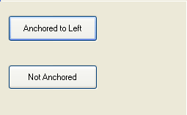
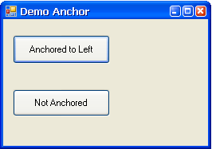
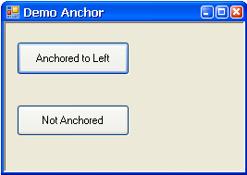
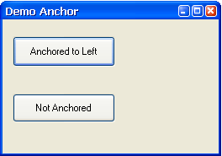
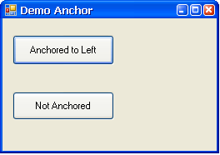
Control Layout - Anchor
None
Sizable
FormBorderStyle
Fixed3D
FixedDialog
FixedSingle

Slide 9
Control Layout - Anchor
Khi FormBorderStyle = Sizable, form cho phép thay đổi kích thước khi Runtime
Sự bố trí của control cũng thay đổi!
Sử dụng thuộc tính Anchor
Cho phép control phản ứng lại với thao tác resize của form
Control có thể thay đổi vị trí tương ứng với việc resize của form
Control cố định không thay đổi theo việc resize của form
Các trạng thái neo
Left: cố định theo biên trái; Right: cố định theo biên phải; Top: cố định theo biên trên; Bottom: cố định theo biên dưới

Slide 10
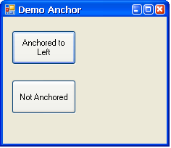
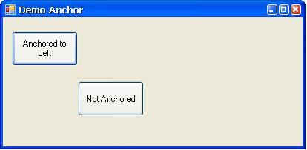
Control Layout - Anchor
Button được neo biên trái
Vị trí tương đối với biên trái không đổi
Button tự do
Di chuyển tương ứng theo kích thước mới

Slide 11
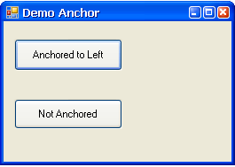
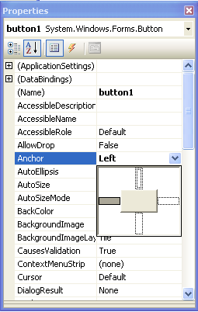
Control Layout - Anchor
Thiết lập Anchor cho control
Chọn các biên để neo
Biên được chọn neo,
màu đậm

Slide 12
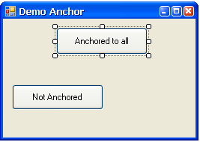
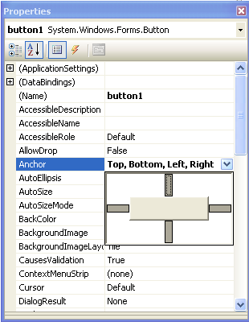
Control Layout - Anchor
Neo theo bốn phía

Slide 13
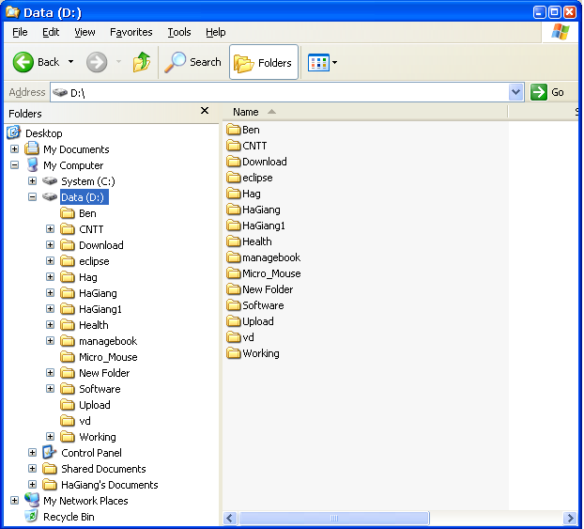
Control Layout - Docking
Các control có thể gắn (dock) với một cạnh nào đó của form, hoặc container của control.
Windows Explorer
ListView gắn bên phải
TreeView gắn bên trái

Slide 14
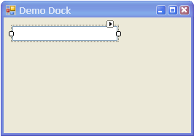
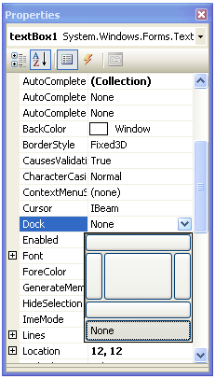
Control Layout - Docking
Top
Left
Fill
Right
Bottom
None

Slide 15
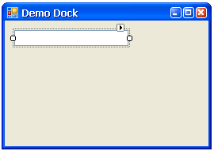
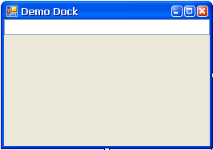
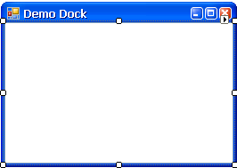
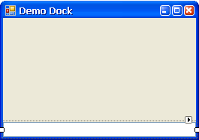
Control Layout - Docking
Dock = None
Dock = Top
TextBox
Dock = Fill
TextBox.Multiline = True
Dock = Bottom

Slide 16
Label, TextBox, Button

Slide 17
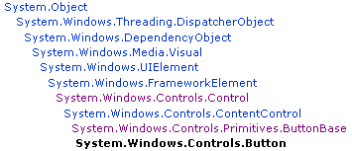
Label, TextBox, Button
Label
Cung cấp chuỗi thông tin chỉ dẫn
Chỉ đọc
Được định nghĩa bởi lớp Label
Dẫn xuất từ Control
TextBox
Thuộc lớp TextBox
Vùng cho phép user nhập dữ liệu
Cho phép nhập dạng Password
Button
cho phép cài đặt 1 hành động.
Checkbox và RadioButton
Dẫn xuất từ ButtonBase

Slide 18
Label, TextBox, Button
Label
Thuộc tính thường dùng
Font | Font hiển thị của text
Text | Nội dung text hiển thị
TextAlign | Canh lề text
ForeColor | Màu text
Visible | Trạng thái hiển thị

Slide 19
Label, TextBox, Button
TextBox
Thuộc tính thường dùng
AcceptsReturn | Nếu true: nhấn enter tạo thành dòng mới trong chế độ multiline
Multiline | Nếu true: textbox ở chế độ nhiều dòng, mặc định là false
PasswordChar | Chỉ hiển thị ký tự đại diện cho text
ReadOnly | Nếu true: textbox hiển thị nền xám, và ko cho phép nhập liệu, mặc định là false
ScrollBars | Thanh cuộn cho chế độ multiline
Event thường dùng
TextChanged | Kích hoạt khi text bị thay đổi, trình xử lý được khởi tạo mặc định khi kích đúp vào textbox trong màn hình design view

Slide 20
Label, TextBox, Button
Button
Thuộc tính thường dùng
Text | Chuỗi hiển thị trên bề mặt button
Event thường dùng
Click | Kích hoạt khi user kích vào button, khai báo mặc định khi người lập trình kích đúp vào button trong màn hình Design View của Form.

Slide 21
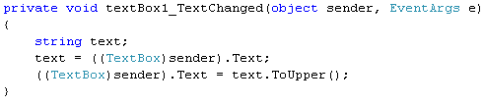
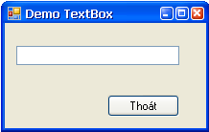
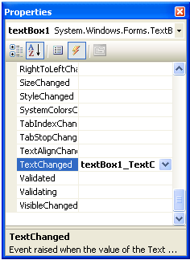
Label, TextBox, Button
Demo TextBox
Double click vào textbox để tạo event handler cho event TextChanged
Chuyển thành chữ hoa

Slide 22
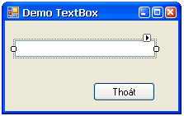

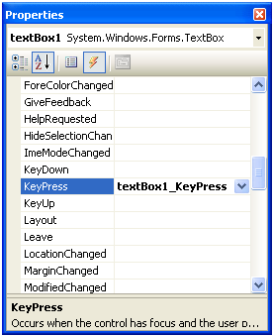
Label, TextBox, Button
Chỉ cho nhập số
Sự kiện phát sinh khi textbox nhận focus và user nhấn 1 phím
Sự kiện KeyPress

Slide 23
ListBox & ComboBox

Slide 24
ListBox & ComboBox
ListBox
Cung cấp một danh sách các item cho phép user chọn
ListBox cho phép hiển thị scroll nếu các item vượt quá vùng thể hiện của ListBox
Items
Properties
SelectedItems
MultiColumn
Sorted
ListBox
SelectedIndex
Text
SelectedItem

Slide 25
ListBox & ComboBox
Method & Event
Method
ClearSelected
ListBox
GetSelected
SetSelected
Event
FindString
SelectedIndexChanged
SelectedValueChanged

Slide 26
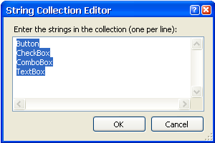
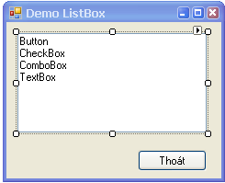
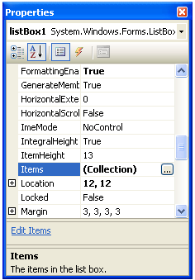
ListBox & ComboBox
Thuộc tính Items cho phép thêm item vào ListBox
Cho phép thêm item trong màn hình thiết kế form
Danh sách item

Slide 27
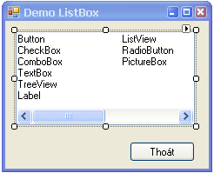
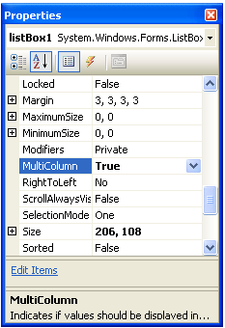
ListBox & ComboBox
ListBox hiển thị dạng Multi Column
Hiển thị nhiều cột

Slide 28
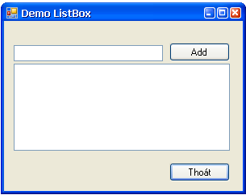
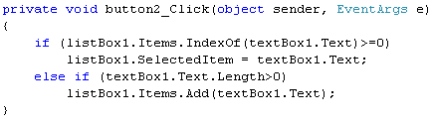
ListBox & ComboBox
Demo ListBox
Kiểm tra xem chuỗi nhập có trong list box?
- Nếu có: select item đó
- Ngược lại: thêm chuỗi mới vào list box

Slide 29
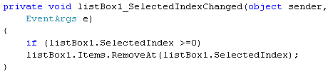
ListBox & ComboBox
Sự kiện SelectedIndexChanged
Mỗi khi kích chọn vào item trong listbox ⇒ sẽ xóa item được chọn tương ứng
SelectedIndexChanged

Slide 30
ListBox & ComboBox
ComboBox
Kết hợp TextBox với một danh sách dạng drop down
Cho phép user kích chọn item trong danh sách drop down
MaxDropDownItems
Sorted
Items
DropDownStyle
ComboBox
AutoCompleteMode
Text
DropDownHeight

Slide 31
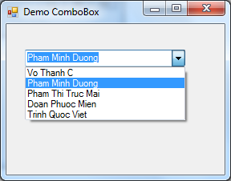
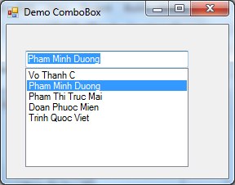
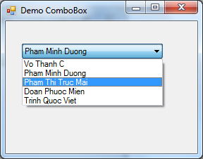
ListBox & ComboBox
DropDown
DropDownStyle
Simple
DropDownList

Slide 32
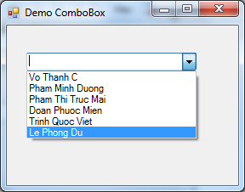
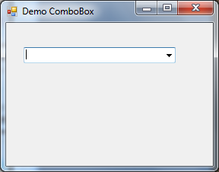
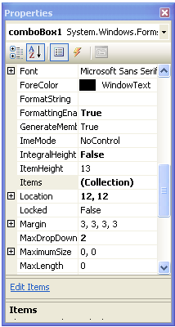
ListBox & ComboBox
Bổ sung item trong màn hình design view

Slide 33
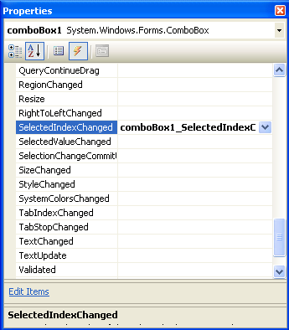
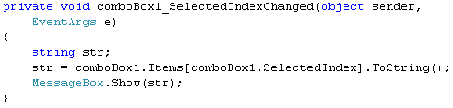
ListBox & ComboBox
Mỗi khi kích chọn một item ⇒ hiển thị item được chọn trên MessageBox

Slide 34
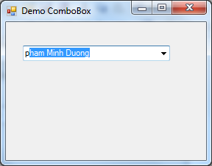
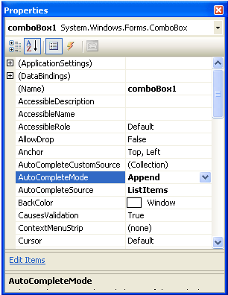
ListBox & ComboBox
Tính năng AutoComplete
AutoCompleteMode
AutoCompleteSource

Slide 35
ListView

Slide 36
List View
Dạng control phổ biến hiện thị một danh sách item
Các item có thể có các item con gọi là subitem
Windows Explorer hiển thị thông tin thư mục, tập tin…
Có thể hiển thị thông tin theo nhiều dạng thông qua thuộc tính View
Xem dạng chi tiết thông tin
Xem dạng icon nhỏ
Xem dạng icon lớn
Xem dạng tóm tắt
…
Lớp ListView dẫn xuất từ System.Windows.Forms.Control

Slide 37
List View
Properties
GridLines
Sorting
View
SmallImageList
Columns
ListView
LargeImageList
Items
MultiSelect
FullRowSelect

Slide 38
List View
Các dạng thể hiện của ListView
Details
Small Icons
ListView
List
Large Icons
Tile

Slide 39
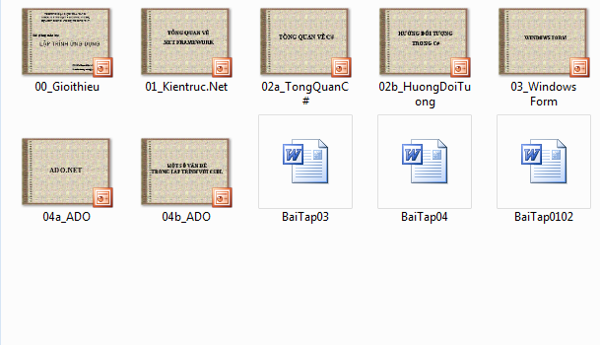
List View
Large Icons
Mỗi item xuất hiện với 1 icon kích thước lớn và một label bên dưới

Slide 40
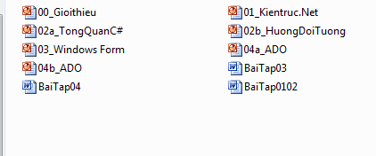
List View
Small Icons
Mỗi item xuất hiện với icon nhỏ và một label bên phải

Slide 41
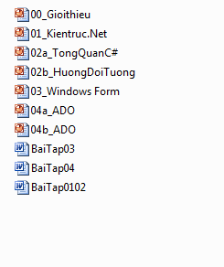
List View
List
Mỗi item xuất hiện với icon nhỏ với label bên phải, item được sắp theo cột nhưng không có tiêu đề cột

Slide 42
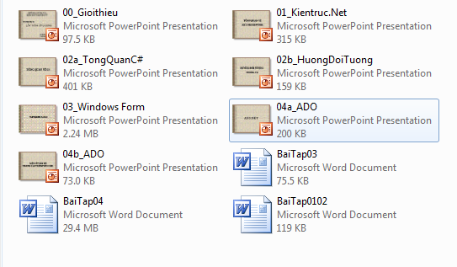
List View
Tile
Mỗi item xuất hiện với icon kích thước lớn, bên phải có label chứa item và subitem

Slide 43
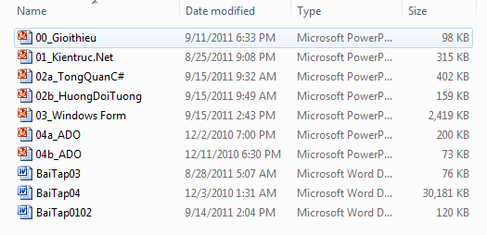
List View
Detail
Mỗi item xuất hiện trên một dòng, mỗi dòng có các cột chứa thông tin chi tiết

Slide 44
List View
Tạo các cột cho ListView – Details qua
Cửa sổ properties → Columns để tạo.
Sử dụng code trong chương trình.
Code
ColumnHeader columnHeader1 = new ColumnHeader();
ColumnHeader columnHeader2 = new ColumnHeader();
ColumnHeader columnHeader3 = new ColumnHeader();
columnHeader1.Text = "Name";
columnHeader2.Text = "Address";
columnHeader3.Text = "Telephone Number";
listView1.Columns.Add(columnHeader1);
listView1.Columns.Add(columnHeader2);
listView1.Columns.Add(columnHeader3);

Slide 45
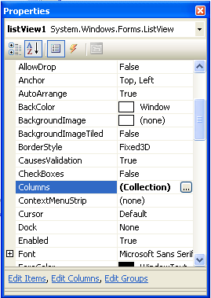
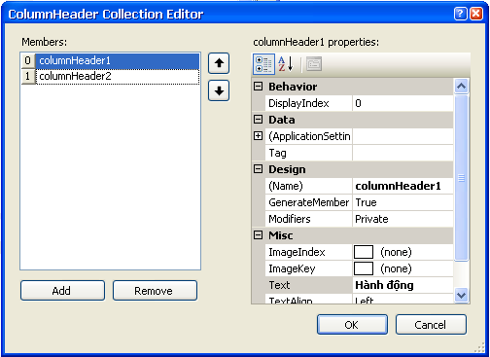
List View
Dialog soạn thảo cột

Slide 46
List View
Thêm các item vào ListView
Thêm item trong màn hình thiết kế form
Thêm item thông qua code
Các lớp định nghĩa Item
System.Windows.Forms.ListViewItem
Mỗi item trong ListView có các item phụ gọi là subitem
Lớp ListViewItem.ListViewSubItem định nghĩa các subitem của ListView
Lớp ListViewSubItem là inner class của ListViewItem
Thêm các item vào ListView
Thêm item trong màn hình thiết kế form
Thêm item thông qua code
Các lớp định nghĩa Item
System.Windows.Forms.ListViewItem
Mỗi item trong ListView có các item phụ gọi là subitem
Lớp ListViewItem.ListViewSubItem định nghĩa các subitem của ListView
Lớp ListViewSubItem là inner class của ListViewItem

Slide 47
List View
ColumnHeader1 | ColumnHeader2 | ColumnHeader3
… | … | …
… | … | …
item 1
item[0]
Subitem[1]
Subitem[1]
Subitem[2]
Subitem[2]

Slide 48
ListView
Minh họa thêm item qua code
ListViewItem item1 = new ListViewItem();
ListViewItem.ListViewSubItem subitem1;
subitem1 = new ListViewItem.ListViewSubItem();
item1.Text = “TVU";
subitem1.Text = “TP. Tra Vinh";
item1.SubItems.Add(subitem1);
listView1.Items.Add(item1);
Thêm subitem vào item
Thêm item vào danh sách items của ListView

Slide 49
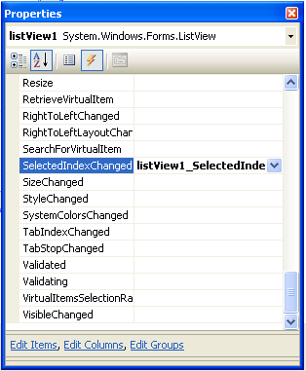

ListView
Sự kiện SelectedIndexChanged

Slide 50
GroupBox, Panel & TabControl

Slide 51
GroupBox & Panel
Bố trí controls trên GUI
GroupBox
Hiển thị một khung bao quanh một nhóm control
Có thể hiển thị một tiêu đề
Thuộc tính Text
Khi xóa một GroupBox thì các control chứa trong nó bị xóa theo
Lớp GroupBox kế thừa từ System.Windows.Forms.Control
Panel
Chứa nhóm các control
Không có caption
Có thanh cuộn (scrollbar)
Xem nhiều control khi kích thước panel giới hạn

Slide 52
GroupBox & Panel

Slide 53

GroupBox & Panel
Minh họa GroupBox
groupBox1 chứa 2 control
textBox1 và button1
textBox2 và button2 chứa trong Controls của Form

Slide 54


GroupBox & Panel
Minh họa Panel
scroll

Slide 55

TabControl
Dạng container chứa các control khác
Cho phép thể hiện nhiều page trên một form duy nhất
Mỗi page chứa các control tương tự như group control khác.
Mỗi page có tag chứa tên của page
Kích vào các tag để chuyển qua lại giữa các page
Ý nghĩa:
Cho phép thể hiện nhiều control trên một form
Các control có cùng nhóm chức năng sẽ được tổ chức trong một tab (page)

Slide 56

TabControl
TabControl có thuộc tính TabPages
Chứa các đối tượng TabPage
TabPage
TabControl
TabPage

Slide 57



TabControl
Thuộc tính Appearance
Normal
Buttons
FlatButton

Slide 58

TabControl
Thuộc tính, phương thức & sự kiện thường dùng
Properties
Method
TabPages
TabControl
TabCount
SelectTab
DeselectTab
SelectedTab
Multiline
Event
SelectedIndex
SelectedIndexChanged

Slide 59


TabControl
Thêm/Xóa TabPage
Kích chuột phải
Thêm/Xóa TabPage

Slide 60



TabControl
Chỉnh sửa các TabPage
Chọn thuộc tính TabPages của TabControl
Sử dụng màn hình TabPage Collection Editor để chỉnh sửa

Slide 61


TabControl
Bổ sung Control vào TabControl
Chọn TabPage cần thêm control
Kéo control từ ToolBox thả vào TabPage đã chọn
Chọn TabPage cần thêm

Slide 62
TabControl
Sử dụng code để thêm các TabPage vào TabControl
private void AddTabControl()
{
TabControl tabControl1 = new TabControl();
TabPage tabPageGeneral = new TabPage("General");
TabPage tabPageView = new TabPage("View");
tabControl1.TabPages.Add(tabPageGeneral);
tabControl1.TabPages.Add(tabPageView);
tabControl1.Location = new Point(20, 20);
this.Controls.Add(tabControl1);
}

Slide 63
CheckBox, CheckedListBox
RadioButton & TrackBar

Slide 64

CheckBox
Control đưa ra một giá trị cho trước và user có thể
Chọn giá trị khi Checked = true
Không chọn giá trị: Checked = false
Lớp đại diện CheckBox
Properties
Appearance
Checked
CheckedChanged
Text
ThreeState

Slide 65

CheckBox
ThreeState = true : cho phép thiết lập 3 trạng thái:
Checkstate = Indeterminate: không xác định
CheckState= Checked: chọn
CheckState= Unchecked: không chọn
Chưa chọn

Slide 66

RadioButton
Cho phép user chọn một option trong số nhóm option
Khi user chọn 1 option thì tự động option được chọn trước sẽ uncheck
Các radio button chứa trong 1 container (form, GroupBox, Panel, TabControl) thuộc một nhóm.
Lớp đại diện: RadioButton
Khác với nhóm CheckBox cho phép chọn nhiều option, còn RadioButton chỉ cho chọn một trong số các option.
Appearance
Checked
CheckedChanged
Text

Slide 67

RadioButton
Nhóm RadioButton thứ 1 chứa trong GroupBox1
Nhóm RadioButton thứ 2 chứa trong GroupBox2

Slide 68
CheckedListBox
Tương tự như list box nhưng mỗi item sẽ có thêm check box.
Properties
CheckedItems
CheckedIndices
SelectedIndexChanged
SelectedIndices
SelectedValueChanged
SelectedIndices
MultiColumn
Method
SelectionMode
ClearSelected
Items
SetSelected

Slide 69

CheckedListBox
Thuộc tính Items lưu trữ danh sách item
Có thể bổ sung vào thời điểm
Design time
Run time
Item được check
Item được select

Slide 70

CheckedListBox
MultiColumn = true
Các item được tổ chức theo nhiều cột

Slide 71



CheckedListBox
Sự kiện SelectedIndexChanged

Slide 72

TrackBar
Cho phép user thiết lập giá trị trong khoảng cố định cho trước
Thao tác qua thiết bị chuột hoặc bàn phím
Properties
Minimum
Maximum
ValueChanged
Scroll
TickFrequency
TickStyle
Methods
Value
SetRange

Slide 73
TrackBar
public void AddTrackBar() {
TrackBar tb1 = new TrackBar();
tb1.Location = new Point(10, 10);
tb1.Size = new Size(250, 50);
tb1.Minimum = 0;
tb1.Maximum = 100;
tb1.SmallChange = 1;
tb1.LargeChange = 5;
tb1.TickStyle = TickStyle.BottomRight;
tb1.TickFrequency = 10;
tb1.Value = 10;
Controls.Add(tb1);
}
Tạo thể hiện
Thiết lập khoảng: 0 - 100
Số vị trí di chuyển khi dùng phím mũi tên
Số vị trí di chuyển khi dùng phím Page
Kiểu stick ở bên dưới/bên phải track
Số khoảng cách giữa các tick mark

Slide 74



TrackBar
Bổ sung Label hiển thị giá trị của TrackBar

Slide 75
PictureBox & ImageList

Slide 76
PictureBox
Sử dụng để hiển thị ảnh dạng bitmap, metafile, icon, JPEG, GIF.
Sử dụng thuộc tính Image để thiết lập ảnh lúc design hoặc runtime.
Các thuộc tính
Image: ảnh cần hiển thị
SizeMode:
Normal
StretchImage
AutoSize
CenterImage
Zoom

Slide 77

PictureBox
5 pictureBox với các SizeMode tương ứng

Slide 78
ImageList
Cung cấp tập hợp những đối tượng image cho các control khác sử dụng
ListView
TreeView
Các thuộc tính thường dùng
ColorDepth: độ sâu của màu
Images: trả về ImageList.ImageCollection
ImageSize: kích thước ảnh
TransparentColor: xác định màu là transparent

Slide 79
ImageList
Các bước sử dụng ImageList
Kéo control ImageList từ ToolBox thả vào Form
Thiết lập kích thước của các ảnh: ImageSize
Bổ sung các ảnh vào ImageList qua thuộc tính Images
Sử dụng ImageList cho các control
Khai báo nguồn image là image list vừa tạo cho control
Thường là thuộc tính ImageList
Thiết lập các item/node với các ImageIndex tương ứng
Việc thiết lập có thể ở màn hình design view hoặc code view

Slide 80




ImageList
Tạo ImageList

Slide 81



ImageList
Sử dụng ImageList trong ListView
listView1
Khai báo ImageList cho ListView
Hiển thị dạng small icon

Slide 82



ImageList
Thêm Item
Khai báo image cho item qua ImageIndex

Slide 83

ImageList
Demo
Mỗi item sẽ có ảnh theo đúng thứ tự ImageIndex được khai báo trong ImageList

Slide 84
NumericUpDown & DomainUpDown

Slide 85
NumericUpDown
Cho phép user chọn các giá trị trong khoảng xác định thông qua
Nút up & down
Nhập trực tiếp giá trị
Các thuộc tính
Minimum
Maximum
Value
Increment
Sự kiện
ValueChanged
Phương thức
DownButton
UpButton

Slide 86
NumericUpDown
Đoạn code thêm control NumericUpDown
public void AddNumericUpDown() {
NumericUpDown numUpDn = new NumericUpDown();
numUpDn.Location = new Point(50, 50);
numUpDn.Size = new Size(100, 25);
numUpDn.Hexadecimal = true; // hiển thị dạng hexa
numUpDn.Minimum = 0; // giá trị nhỏ nhất
numUpDn.Maximum = 255; // giá trị lớn nhất
numUpDn.Value = 0xFF; // giá trị khởi tạo
numUpDn.Increment = 1; // bước tăng/giảm
Controls.Add(numUpDn); // thêm control vào ds control của form
}

Slide 87

NumericUpDown
Demo
Tăng giảm giá trị
Hiển thị giá trị Hexa
Nhập trực tiếp giá trị

Slide 88
DomainUpDown
Cho phép user chọn item trong số danh sách item thông qua
Button Up & Down
Nhập từ bàn phím
Properties
Items: danh sách item
ReadOnly: true chỉ cho phép thay đổi giá trị qua Up & Down
SelectedIndex: chỉ mục của item đang chọn
SelectedItem: item đang được chọn
Sorted: sắp danh sách item
Text: text đang hiển thị trên DomainUpDown.
Event
SelectedItemChanged

Slide 89



DomainUpDown
Nhập item cho DomainUpDown
String Collection Editor
Cho phép nhập item

Slide 90
Graphic & RichText Controls

Slide 91
DateTimePicker
Cho phép chọn ngày trong khoảng xác định thông qua giao diện đồ họa dạng calendar
Kết hợp ComboBox và MonthCalendar
Properties
Format: định dạng hiển thị
long, short, time, custom
CustomFormat:
dd: hiển thị 2 con số của ngày
MM: hiển thị 2 con số của tháng
yyyy: hiển thị 4 con số của năm
…(xem thêm MSDN Online)
MaxDate: giá trị ngày lớn nhất
MinDate: giá trị ngày nhỏ nhất
Value: giá trị ngày hiện tại đang chọn

Slide 92
DateTimePicker
private void AddDateTimePicker() {
DateTimePicker DTPicker = new DateTimePicker();
DTPicker.Location = new Point(40, 80);
DTPicker.Size = new Size(160, 20);
DTPicker.DropDownAlign = LeftRightAlignment.Right;
DTPicker.Value = DateTime.Now;
DTPicker.Format = DateTimePickerFormat.Custom;
DTPicker.CustomFormat = "'Ngày' dd 'tháng' MM 'năm' yyyy";
this.Controls.Add(DTPicker);
}

Slide 93

DateTimePicker
Demo
Định dạng xuất: 'Ngày' dd 'tháng' MM 'năm' yyyy
Kích drop down để hiện thị hộp chọn ngày
Chọn ngày trong khoảng cho trước

Slide 94

MonthCalendar
Cho phép user chọn một ngày trong tháng hoặc nhiều ngày với ngày bắt đầu và ngày kết thúc.
Một số thuộc tính thông dụng
MaxDate, MinDate
SelectionStart: ngày bắt đầu chọn
SelectionEnd: ngày kết thúc
Sinh viên tự tìm hiểu thêm…

Slide 95
RichTextBox
Chức năng mở rộng từ TextBox, có thể hiển thị text dạng rich text format (RTF)
Các text có thể có các font chữ và màu sắc khác nhau.
Đoạn text có thể được canh lề
Có thể chứa các ảnh
Ứng dụng WordPad là dạng RichTextBox
Sinh viên tự tìm hiểu thêm…

Slide 96
Advanced Controls

Slide 97

Timer
Bộ định thời gian, thiết lập một khoảng thời gian xác định (interval) và khi hết khoảng thời gian đó Timer sẽ phát sinh sự kiện tick.
Properties
Enabled
Interval
Methods
Start
Stop
Tick

Slide 98



Timer
Hiển thị giờ hệ thống
Hiển thị thời gian
Enable sự kiện Tick
Khoảng thời gian chờ giữa 2 lần gọi Tick

Slide 99


Timer
Sự kiện Tick
Khai báo trình xử lý sự kiện Tick

Slide 100

Timer
Demo
Mỗi giây sự kiện Tick phát sinh. Trình xử lý của Tick sẽ lấy giờ hệ thống và hiển thị lên Label

Slide 101
ProgressBar
Hiển thị tiến độ thực hiện của một công việc nào đó
Các thuộc tính
Minimum: giá trị nhỏ nhất
Maximum: giá trị lớn nhất
Step: số bước tăng khi gọi hàm PerformStep
Value: giá trị hiện tại
Style: kiểu của progress bar
Phương thức
PerformStep(): tăng thêm step
Increment(int value): tăng vị trí hiện tại của tiến độ với giá trị xác định

Slide 102


ProgressBar
Khai báo thanh tiến độ 0-100, step = 10
Max = 100
Min = 0
Step = 10

Slide 103



ProgressBar

Slide 104

ProgressBar
Demo
Thể hiện trực quan tiến độ
Tăng tiến độ theo step và cập nhật lại % hoàn thành lên label

Slide 105
ToolTip
Cung cấp chức năng hiển thị một khung text nhỏ khi user di chuyển chuột vào control bất kỳ
Khung text chứa nội dung mô tả ý nghĩa của control
Cách sử dụng
Từ ToolBox kéo ToolTip thả vào form
Kích chọn control muốn thêm tooltip
Trong cửa sổ Properties của control sẽ có thuộc tính ToolTip. Thêm text vào thuộc tính này để hiển thị khi tooltip xuất hiện.

Slide 106




ToolTip
Tạo ToolTip

Slide 107


ToolTip
Khai báo Tooltip cho textbox trong Design View
Nội dung Tooltip

Slide 108


ToolTip
Khai báo tooltip cho button
Nhập nội dung Tooltip cần hiển thị

Slide 109


ToolTip
Khai báo tooltip cho listbox bằng code

Slide 110

ToolTip
Demo
ToolTip xuất hiện khi user di chuyển chuột vào vùng control

Slide 111
Q&A

